Slide 1
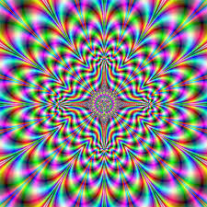
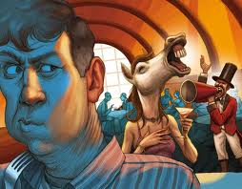
AGRUPAMENTO DE ESCOLAS DE MÉRTOLA ESCOLA EB 2,3/ES DE SÃO SEBASTIÃO ANO LETIVO 2012-2013 CURSO PROFISSIONAL DE TÉCCNICO DE APOIO PSICOSSOCIAL – 11º B Disciplina: Psicopatologia Geral Módulo 5 – Semiologia Psíquica
Alucinações

Slide 2
Alucinações – O que é?
Alucinações é quando alguém ouve, cheira, saboreia ou sente fisicamente experiências que quem está próximo não pode confirmar através das suas funções cognitivas.
A alucinação pode ser definida como uma percepção de um elemento que não existe na realidade. Por exemplo, o sujeito que alucina pode ver uma pessoa num local onde não se encontra ninguém. É uma “percepção” sem objecto, sem estímulo externo.

Slide 3
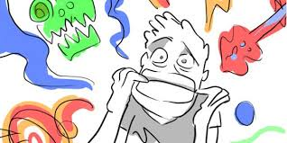
Fatores que provocam as alucinações:
As alucinações podem ser provocadas por vários fatores, como o uso de medicamentos, a privação excessiva de sono, consumo de drogas, esquizofrenia, infecções que provoquem febre alta, etc.

Slide 4
Classificação das alucinações:
Alucinações auditivas;
Alucinações visuais;
Alucinações olfativas e gustativas;
Alucinações táteis;
Alucinações corporais (cenestésicas).

Slide 5
Alucinações auditivas:
O sujeito ouve ruídos, sons, palavras, frases, murmúrios, vozes. Pode ouvir com nitidez ou apenas murmúrios vagos e distantes.
O doente pode, ocasionalmente, reconhecer quem fala, ouvir uma ou várias vozes que lhe falam diretamente, ou que acompanham as suas ações ou os seus pensamentos com comentários, distribuindo tarefas e ordens, inculcando-lhe ideias, etc.

Slide 6
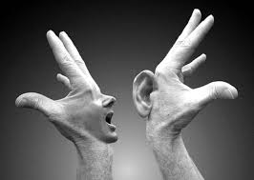
Alucinações auditivas:
Este tipo de “audição de vozes” é característico dos esquizofrénicos.
Outros doentes “ouvem” várias pessoas falar sobre eles próprios. Por exemplo, escarnecendo ou ameaçando ou, então, conspirando contra o doente.

Slide 7
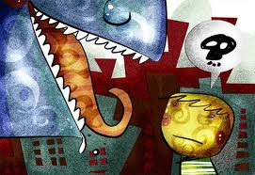
Alucinações visuais:
São percepções visuais de objetos que não existem, mas tão claras e intensas que dificilmente são removíveis pela argumentação lógica.
O objeto alucinado pode não ter uma forma específica: clarões, chamas, raios, sombras, etc., ou têm formas definidas, tais como pessoas, monstros, demónios, animais, santos, anjos, bruxas.

Slide 8
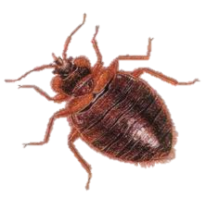
ZOOPSIAS:
No alcoólico delirante, as alucinações visuais têm uma temática predominantemente de bichos e animais viscosos (cobras, aranhas, percevejos, jacarés, lagartos) e, neste caso, damos o sugestivo nome de ZOOPSIAS - forma de alucinação em que o paciente crê ver animais - que provocam uma grande ansiedade e apreensão.

Slide 9
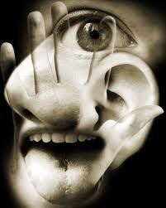
Alucinações olfativas e gustativas:
Podem-se observar acentuadas alucinações olfactivas e alterações do sentido do paladar em tumores da área olfactiva, e por vezes, também, durante os ataques epilépticos.

Slide 10
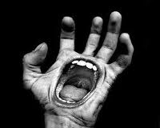
Alucinações táteis:
Estas alucinações referem-se a sensações cutâneas. Frequentemente, não é possível distinguir estas alucinações, de acordo com a experiência, das alucinações corporais em geral.

Slide 11
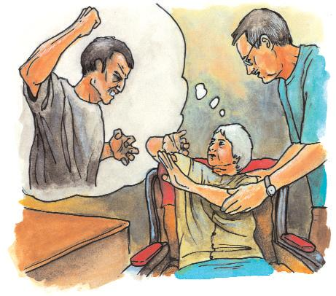
Alucinações táteis:
Por exemplo, os doentes experimentam que são agarrados, dominados, soprados, queimados, beliscados, trespassados, que lhes fazem cócegas, os serram, os estrangulam, os cegam, etc.
Tudo isto pode ser, ou não, acompanhado por dor.

Slide 12
Alucinações táteis:
Na alucinação táctil crónica sentem-se sobre a pele, no interior do corpo, no intestino e nos órgãos genitais, sensações de formigueiro ou de perfuração, que os doentes julgam ser produzidas por pequenos animais.

Slide 13
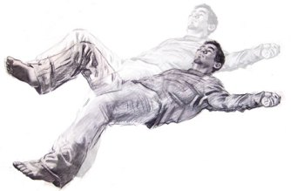
Alucinações corporais (cenestésicas):
Estas alucinações são extraordinariamente variada. Por exemplo, a impressão de estar petrificado, seco, encolhido, vazio, oco, entupido, dourado por dentro, de pedra, etc.

Slide 14
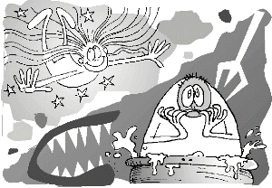
Alucinações corporais (cenestésicas):
Estas alucinações podem ser sentidas por todo o corpo, ou então localmente.
É frequente afetarem os órgãos genitais: “extração” de esperma, estimulações eléctricas, vivências alucinatórias de coito ou então impressão de levitar, de movimentação.

Slide 15
Alucinações corporais (cenestésicas):
Vivência de deformação corporal: o corpo cresce, contorce-se, aumenta de volume, torna-se mais pesado, mais leve, as várias partes do corpo mudam de tamanho e de forma.
Cenestesia é o conjunto das sensações internas do homem (térmicas, viscerais, circulatórias etc.). Quando existe uma percepção falsa dos órgãos internos ou do esquema corporal, falamos em alucinações cenestésicas. Nestes casos os pacientes sentem como se tivessem o fígado revirado, os pulmões esvaziados, os intestinos arrancados, o cérebro apodrecido, o coração rasgado, e assim por diante.

Slide 16
CLASSIFICAÇÃO DAS ALUCINAÇÕES SEGUNDO A CAUSA DO SEU APARECIMENTO:
Nas doenças somáticas localizadas;
Em determinadas situações sensoriais;
Em determinadas situações da vida;
Na epilepsia;
Na esquizofrenia;
Na depressão endógena.

Slide 17
Nas doenças somáticas localizadas:
Trata-se de alucinações elementares. Em traumatismos, ou outras doenças do globo ocular e das vias ópticas, surgem alucinações ópticas.
Existem por vezes, alucinações acústicas em doenças do ouvido, mas trata-se, nestes casos, de um “ouvir interior”, de ruídos do ouvido.
Em tumores da área olfactiva ou do lobo temporal podem-se observar alucinações olfactivas.

Slide 18
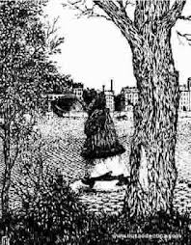
Em determinadas situações sensoriais:
Sob isolamento sensorial, bem como em sobrecargas de estímulos sensoriais podem surgir alucinações de natureza ótica e acústica.

Slide 19
Em determinadas situações da vida:
Surge, por exemplo em celas de isolamento. Tais alucinações durante o isolamento são amplamente determinadas pelo estado de humor.
Por exemplo, o medo determina sentimentos delirantes de perseguição, e as alucinações surgem como uma confirmação do delírio.

Slide 20
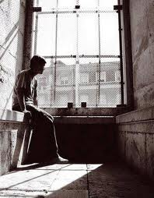
Em determinadas situações da vida:
O doente ouve segredar sobre si, como conjuram contra si, como combinam a sua execução, ou então ouve os passos dos seus carrascos, sente o cheiro a gás que é introduzido na sua cela para o envenenar ou julga sentir o sabor do veneno na sua comida.

Slide 21
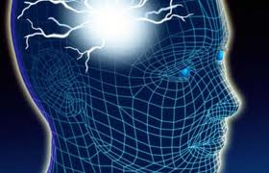
Na epilepsia:
Podem surgir, por exemplo, em vivências alucinatórias integradas em episódios psicomotores.

Slide 22
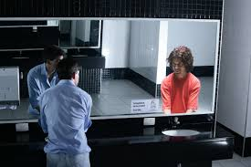
Na esquizofrenia:
Encontra-se sobretudo uma determinada audição de vozes e diversas alucinações cenestésicas, passando para segundo plano todas as outras vivências alucinatórias.

Slide 23
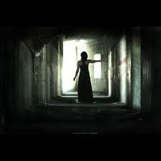
Na depressão endógena:
Em inquéritos sistemáticos junto de doentes hospitalizados não é raro encontrar alucinações olfativas: cheiro a cadáver, a putrefação. Alguns melancólicos veem, nas paredes, sombras fugazes que representam figuras, esqueletos, o diabo, a morte.

Slide 24
Síndrome de Charles Bonnet:
A característica principal desta síndrome, que atinge indivíduos cegos ou com alguma limitação visual, é que nunca tem relação com algo que lhes é familiar ou memórias do passado.
Na síndrome de Charles Bonnet o que se vê são sempre imagens coloridas em geral, com rostos quase sempre deformados ou irreconhecíveis e sem relação entre elas. Este tipo de alucinações surge de forma repentina e desaparecem da mesma forma.

Slide 25
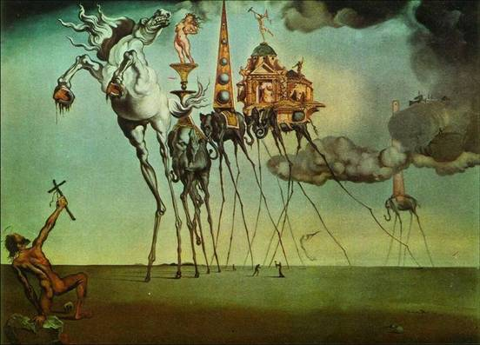
Síndrome de Charles Bonnet:
A síndrome de Charles Bonnet é um transtorno que ocorre especialmente nas pessoas cegas ou com algum tipo de cegueira.
Trata-se de alucinações visuais e silenciosas, que muitas vezes ocorrem em pacientes com tumores na região do cérebro responsável pela visão, mas esta síndrome não tem relação com demência ou velhice.

Slide 26
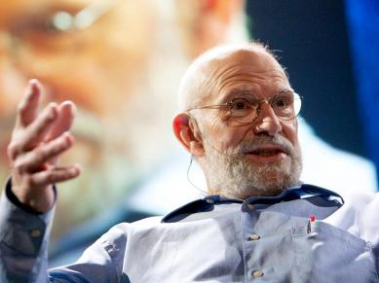
Síndrome de Charles Bonnet:
Esta síndrome foi descrita pela primeira vez no século XVIII por Charles Bonnet que deu seu nome à síndrome que identificou.
O neurologista e escritor Oliver Sacks chama a nossa atenção para a síndrome de Charles Bonnet na qual as pessoas visualmente deficientes experimentam alucinações.

Slide 27
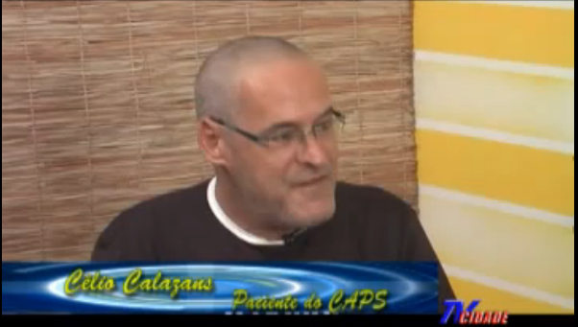
Vítima de esquizofrenia comenta as alucinações que sofria antes do tratamento:

Slide 28
Trabalho realizado por:
Daniela Baiôa nº6
Carina Pereira nº4

